Slide 1
PHÒNG GIÁO DỤC & ĐÀO TẠO HUYỆN GIA LÂM
TRƯỜNG MẦM NON ÁNH DƯƠNG
Cuộc thi thiết kế bài giảng E-learning
LĨNH VỰC PHÁT TRIỂN NHẬN THỨC
Đề tài: Khám phá nghệ thuật múa rối nước
Lứa tuổi: Mẫu giáo nhỡ 4 – 5 tuổi
Nhóm tác giả: Bùi Thanh Hà – Đỗ Thanh Thuý
Email: habui304@gmail.com – tuntin1010@gmail.com
Địa chỉ: Trường Mầm non Ánh Dương
Tháng 12 năm 2023

Slide 2
Hướng dẫn sử dụng các nút lệnh khi học bài
Phát hoặc dừng lại bài giảng
Điều chỉnh âm lượng
Chuyển đến trang sau
Thu phóng màn hình
Xem lại trang trước

Slide 3
Môc tiªu bµi häc
- Trẻ biết tên gọi; biết đặc điểm đặc trưng của con rối nước: làm bằng gỗ sung, dùng để biểu diễn trên mặt nước. Con rối có màu sắc tươi vui, cử động được nhờ sự điều khiển của người.
- Trẻ biết rối nước là loại hình nghệ thuật dân gian độc đáo, sáng tạo là món ăn tinh thần mang lại niềm vui, tiếng cười cho mọi người.
- Thông qua nghệ thuật múa rối nước giáo dục trẻ biết yêu thương mọi người, yêu thương đất nước, yêu quý và trân trọng truyền thống múa rối nước.
- Tích cực, hứng thú tham gia hoạt động cùng cô và bạn.
- Phát triển khả năng quan sát, chú ý, ghi nhớ, tư duy, suy luận, phán đoán cho trẻ.
- Rèn luyện kỹ năng hợp tác, trao đổi trong nhóm khi làm việc nhóm.

Slide 4
TiÕn tr×nh bµi häc

Slide 5
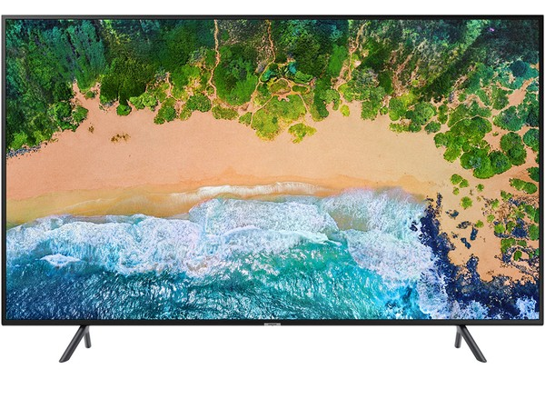
Video diễn rối mn tràng an

Slide 6
Quiz
Click the Quiz button to edit this object

Slide 7
Video diễn rối mn tràng an

Slide 8
Quiz
Click the Quiz button to edit this object

Slide 9
Luyện tập củng cố

Slide 10
Quiz
Click the Quiz button to edit this object

Slide 11
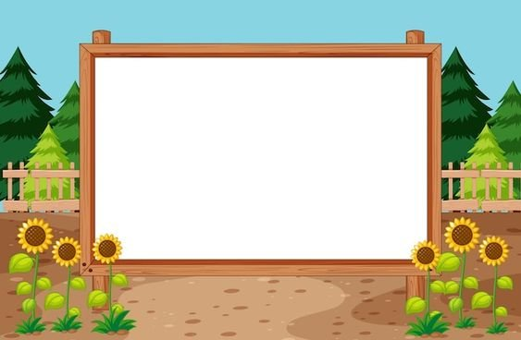

Slide 12
Tài liệu tham khảo
+ Các phần mềm hỗ trợ khác như : Sử dụng phần mềm đổi đuôi nhạc, video Format factory; Phần mềm Camtasia studio 9 để cắt ghép phim, nhạc; Phần mềm Movavi video, Phần mềm ispring sutie 10.
+ Tư liệu sử dụng giáo viên tự quay hoặc download video - ảnh - hình nền- nhạc từ mạng internet trang google, youtube...

